Slide 1
Городской фестиваль-марафон
Бондарева Ирина Дмитриевна
учитель английского языка
Формирование функциональной грамотности обучающихся на уроках английского языка. Формирование коммуникативной компетенции школьников.
2022г.
Муниципальное бюджетное общеобразовательное учреждение средняя общеобразовательная школа № 44

Slide 4
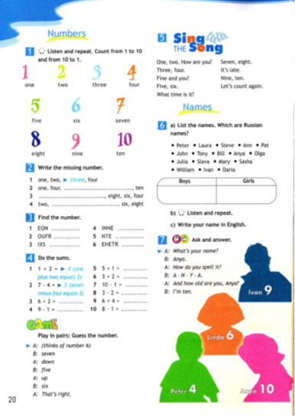
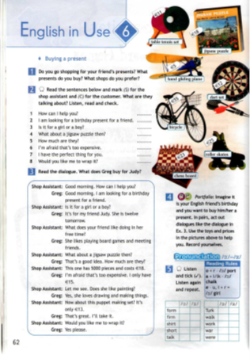
Финансовая грамотность Естественнонаучная грамотность

Slide 5
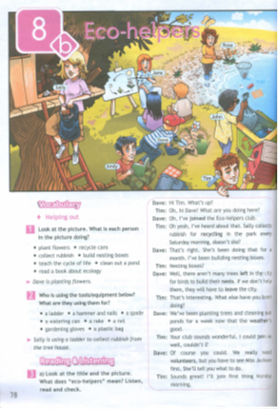
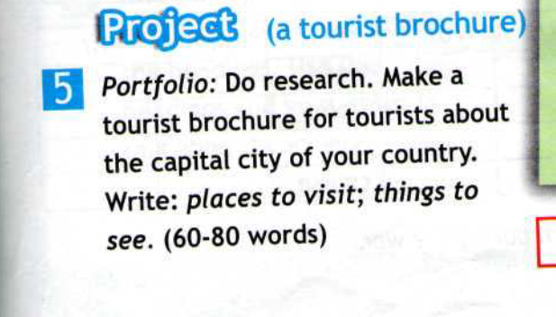
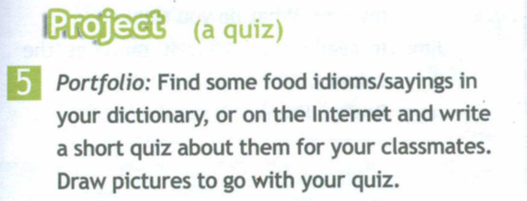
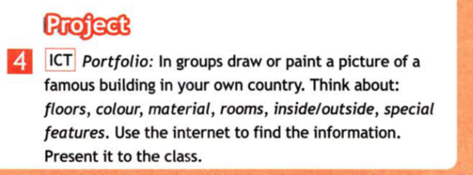
Глобальные компетенции Креативное мышление

Slide 6
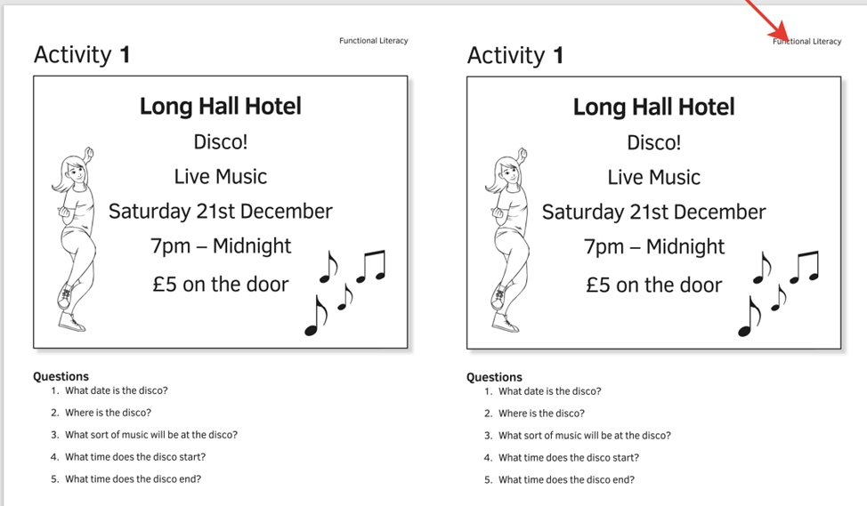
Читательская грамотность

Slide 7
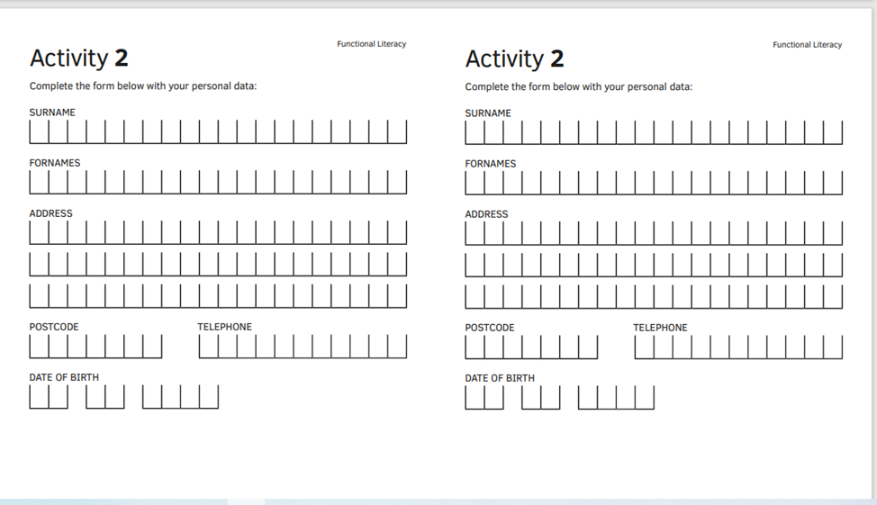

Slide 8
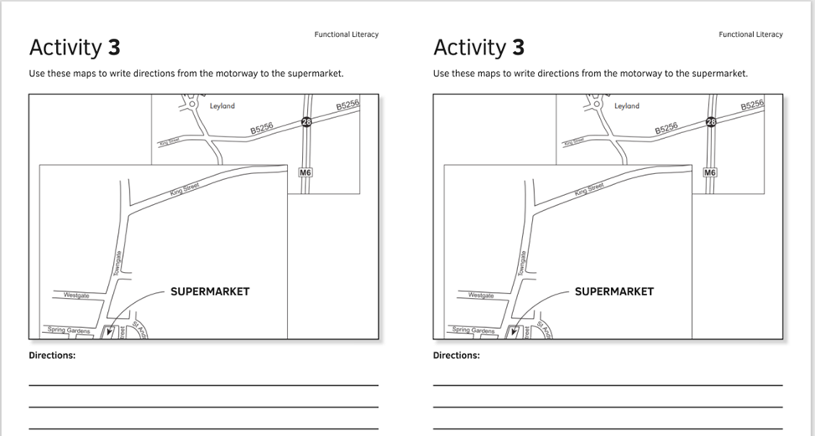

Slide 9
Российские школьники на уроках английского языка неохотно вступают в дискуссию и редко отстаивают своё мнение, даже если они и правы.

Slide 10
Коммуникативная компетенция - овладение всеми видами речевой деятельности, культурой устной и письменной речи, умениями использовать язык в разных сферах общения (Пассов Е.И.)

Slide 11
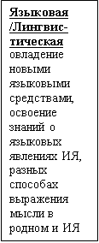
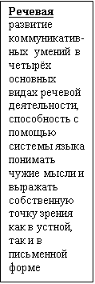
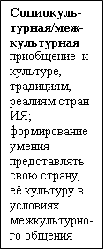
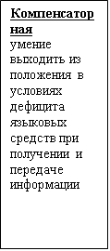

Slide 12
Низкая мотивация учащихся к изучению английского языка
Традиционные методики преподавания
Низкий уровень формирования коммуникативной компетенции учащихся основной школы требованиям ФГОС ООО
Неумение обучающихся взаимодействовать,
сотрудничать друг с другом
Нежелание выражать свою точку зрения

Slide 13
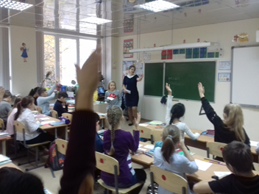
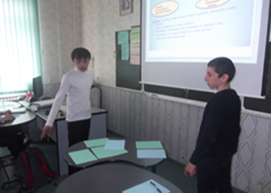
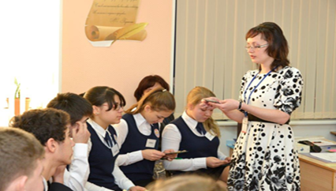
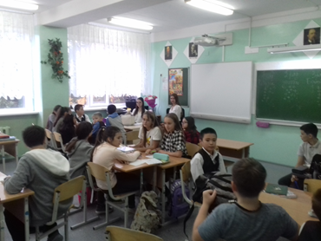
Образовательная деятельность
Собеседник-старшеклассник
Работа в паре
Эффективные методы
Работа в группе

Slide 14
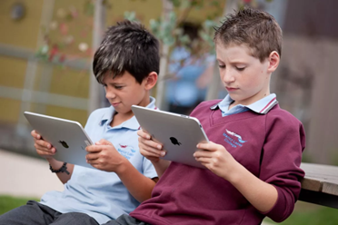
Использование Интернет-ресурсов
Мониторинг

Slide 15
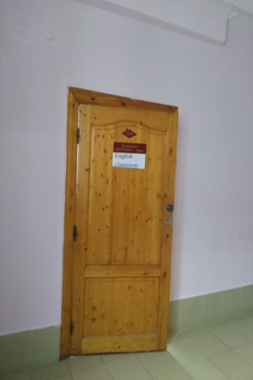
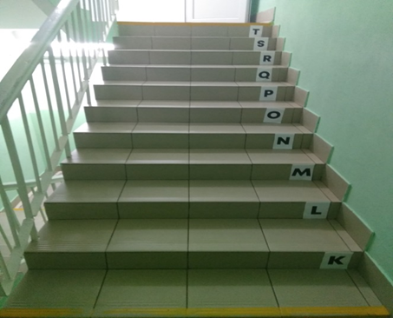
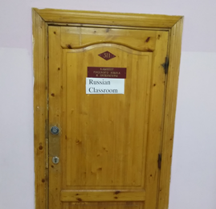
Использование архитектонического пространства школы
Лестница «The ABC»
Название кабинета
Название кабинета

Slide 16
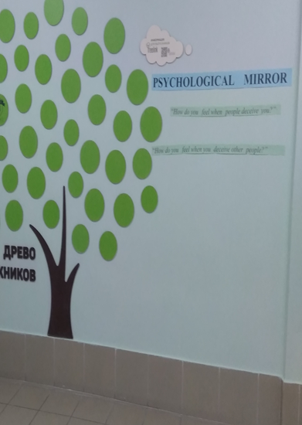
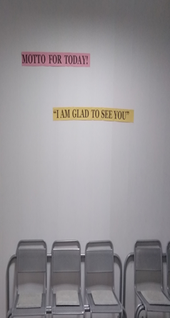
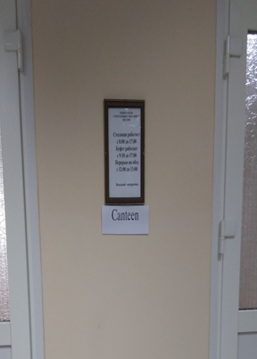
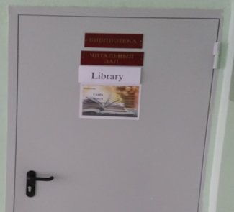
Психологическое зеркало
Фраза дня
Название столовой
Название библиотеки

Slide 17
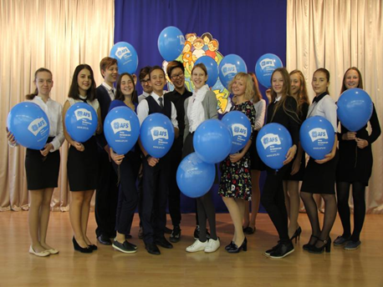
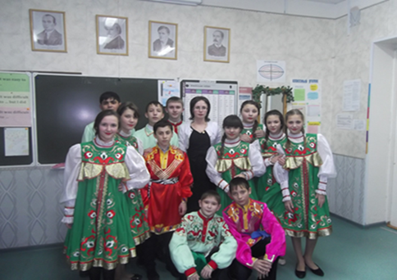
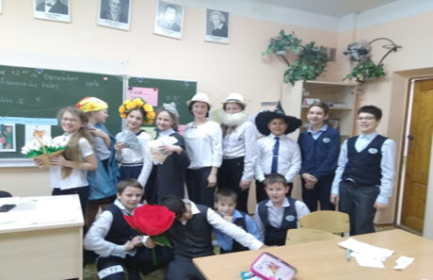
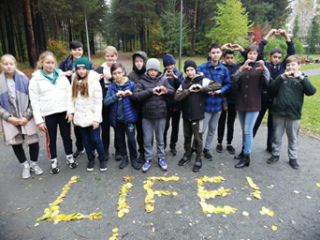
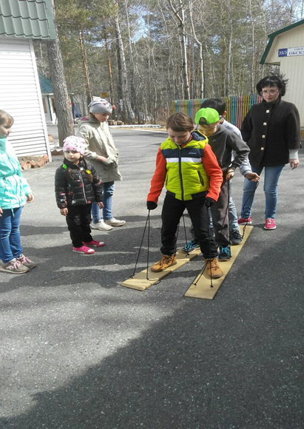
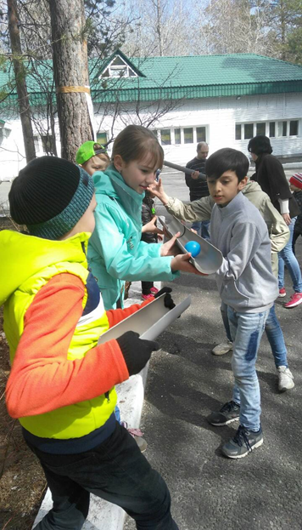
Внеклассная деятельность
День Межкультурного диалога
Театральный дебют
Театральный дебют
Образовательный поход
Образовательный квест
Образовательный квест

Slide 18
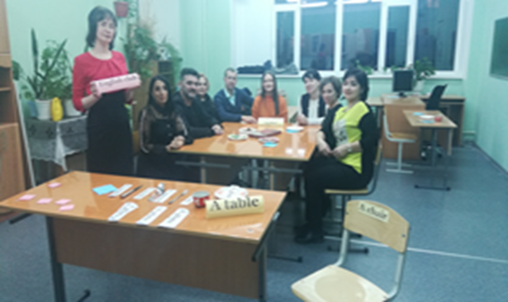
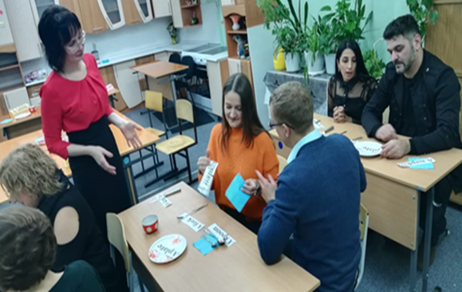
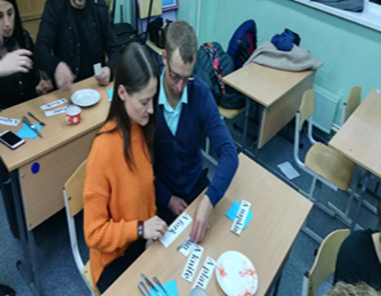
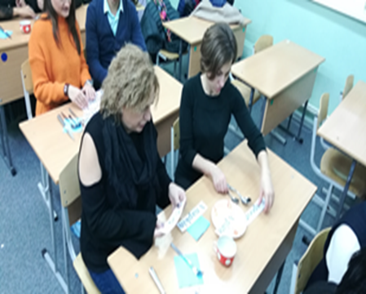
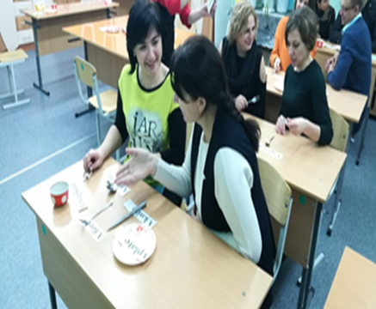
Работа с родителями
«English club»
«Этикет»
Работа в парах

Slide 19
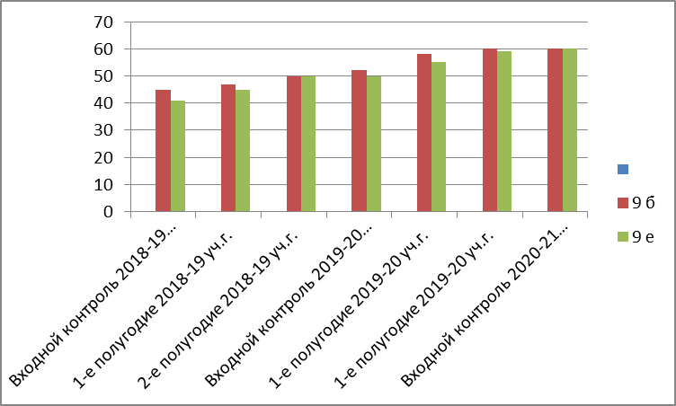
Динамика качества знаний 9 б, 9 е классов

Slide 20
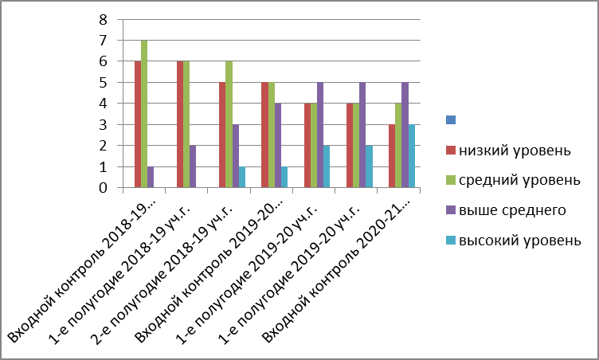
График 1. Уровень коммуникативной компетенции учеников 9б класса

Slide 21
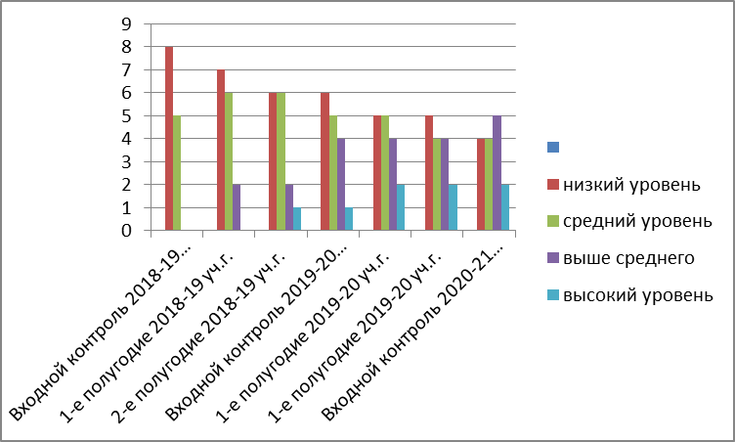
График 2. Уровень коммуникативной компетенции учеников 9е класса

Slide 22
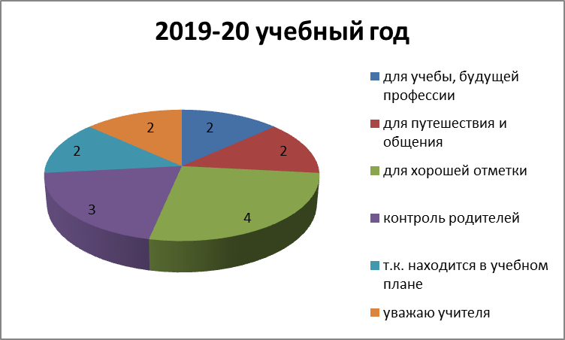
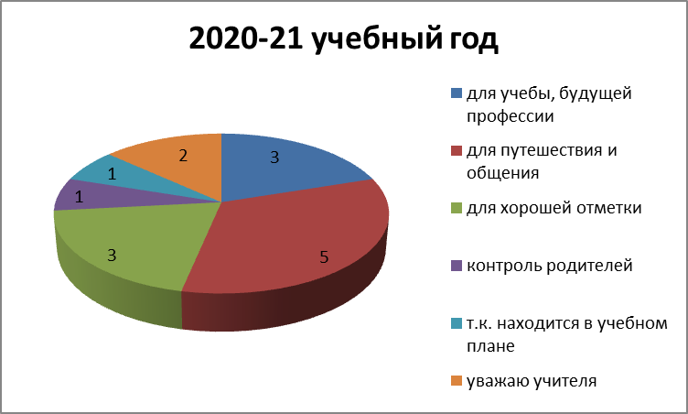
Уровень развития мотивации к изучению английского языка у учащихся 9б класса (15 человек) (по методике Г.Н. Казанцевой)

Slide 23
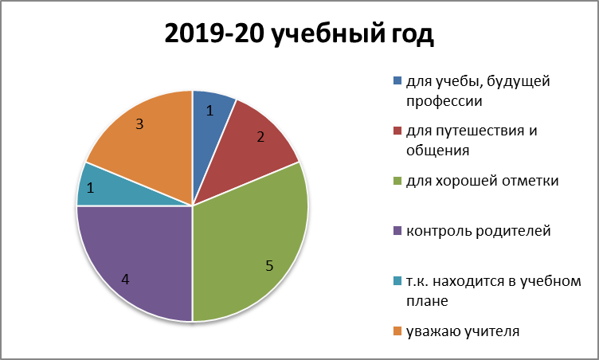
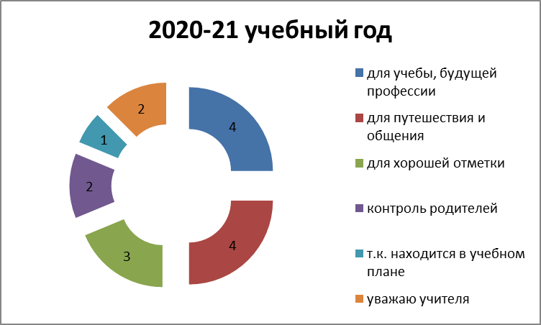
Уровень развития мотивации к изучению английского языка у учащихся 9е класса (16 человек) (по методике Г.Н. Казанцевой)

Slide 24
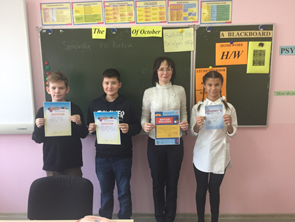
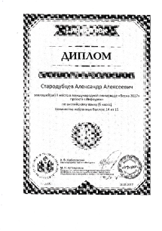
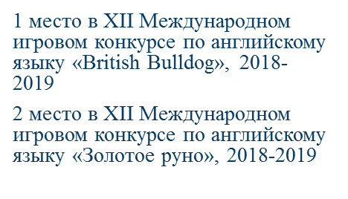
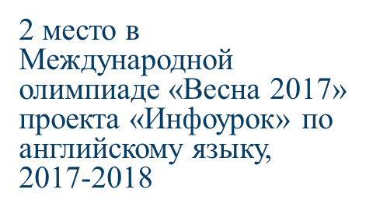
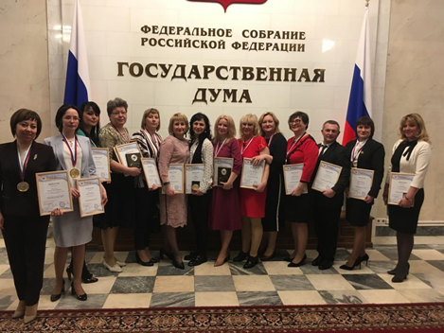
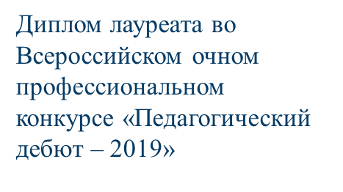
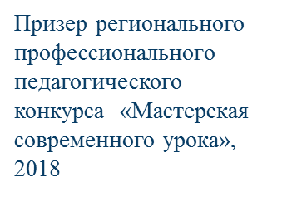
Достижения
Благодарственное письмо творческой группе “Театральный дебют”, 2019

Slide 25
Не уставай в труде и самосовершенствовании: творчески обогащая мир - изменяешь себя, нравственно совершенствуя себя - изменяешь мир. Дмитрий Сергеевич Лихачев

